Slide 1
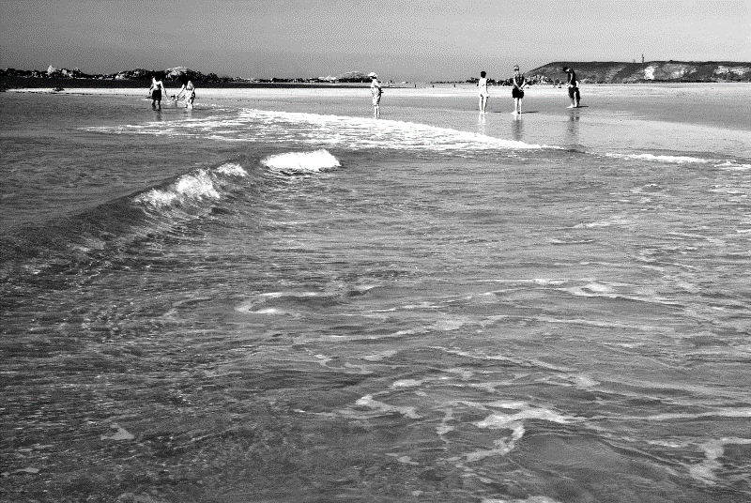
Appels à projet Plans de paysage
24 février 2022
Fédération des Parcs naturels régionaux de France

Slide 2
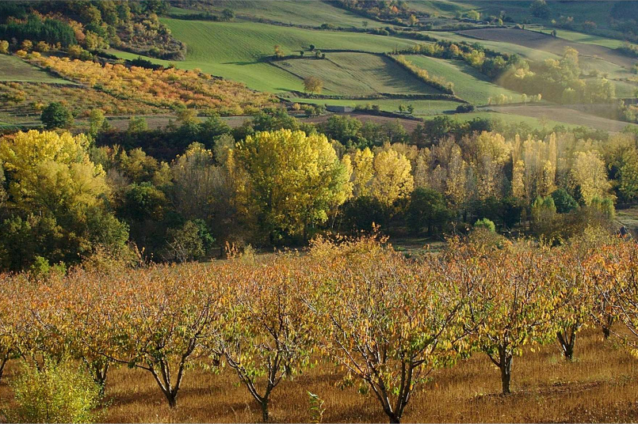
Eszter Czobor
Chargée de mission paysage et politiques sectorielles
Bureau des paysages et de la publicité
DHUP - DGALN - Ministère de la transition écologique

Slide 3
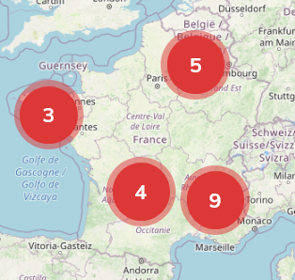
AAP Plans de paysage site Objectif paysages candidatures de mars à juin; DREAL en région; 15 lauréats par an 146 lauréats depuis 2013 dont 21 parcs naturels régionaux – porteur de projet, partenaire, territoire

Slide 4
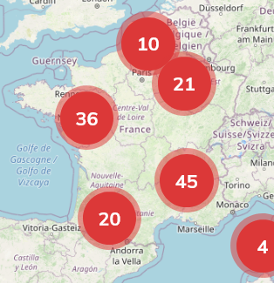
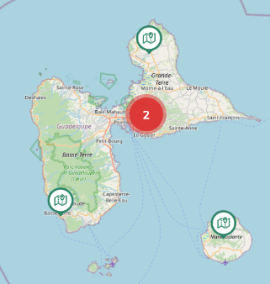
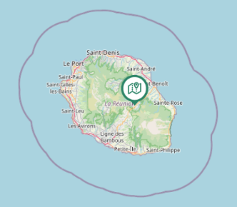
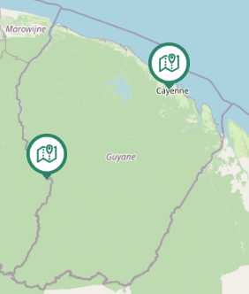
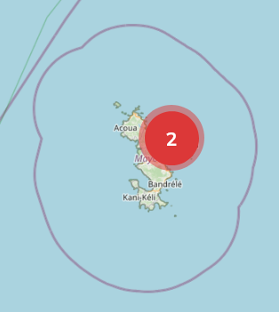

Slide 5
Thématiques multiples Médiation paysagère Identité des territoires Dialogue territorial Démarches collaboratives, de co-construction et de co-production Entre projet politique et outils de mise en œuvre …
Projet de territoire
PLUi
PCAET
Résilience
Biodiversité
Agriculture/Alimentation
Habitat
Energie renouvelable

Slide 6
Plans de paysage – transition énergétique ADEME – selon ses règles d’intervention
Partenariat avec la Chaire Paysage et Energie
Imagier de la transition énergétique
Ouvrage sur l’histoire des paysages et de l’énergie
Guide des bonnes et mauvaises pratiques de démarches paysagères de développement d’EnR

